Slide 1
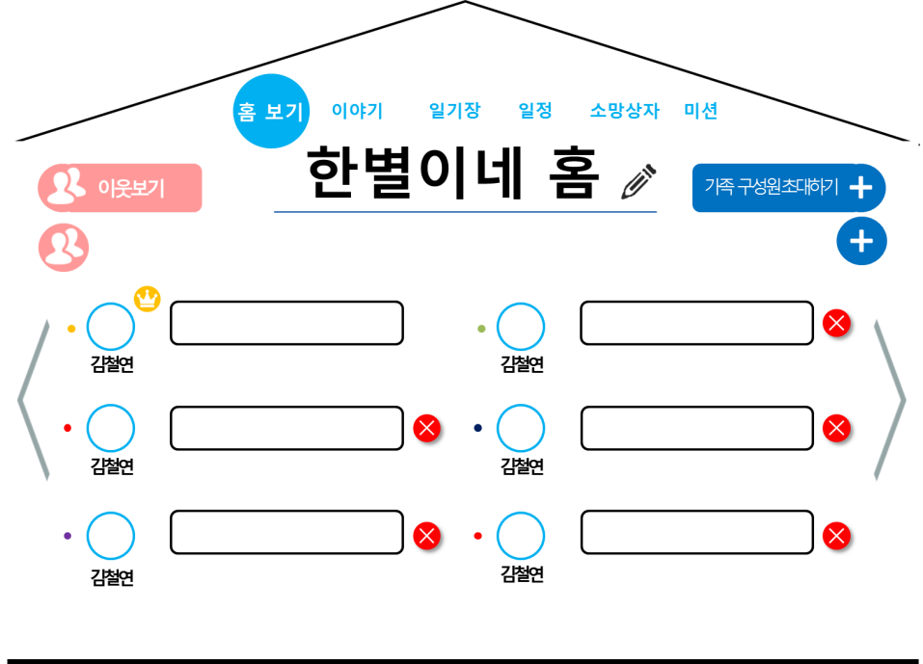
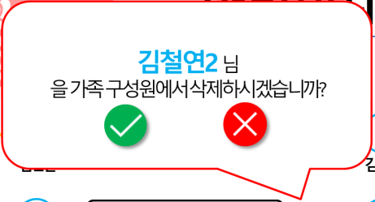
화면ID | Web_UC007_#1 | 화면제목 | 관리자모드 홈보기 화면
페이지경로 :시작화면에서 관리자로 로그인 성공 |  |  | Description (장한별)
 |  |  | 1 | 홈 이름 수정하기 버튼. 클릭 시, 홈 이름 변경 화면으로 이동한다.
 |  |  | 2 | 가족 구성원 초대하기 버튼. 마우스를 올리면 상세 정보가 표시되고 클릭 시, 가족 초대하기 화면으로 이동한다.
 |  |  | 3 | 가족 끊기 버튼. 클릭 시, 가족 관계를 끊을 수 있다. 서버로 가족 구성원의 데이터를 전송하여 가족 정보를 삭제한다.
 |  |  | 4 | 클릭 시, 서버로부터 가족 구성원의 상세 정보를 받아와서 볼 수 있는 화면으로 이동한다.
1
2
4
3

Slide 2
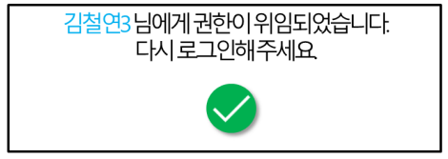
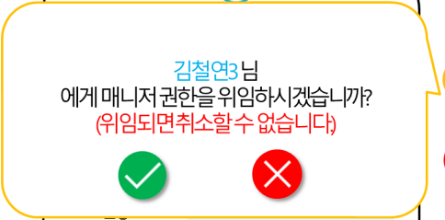
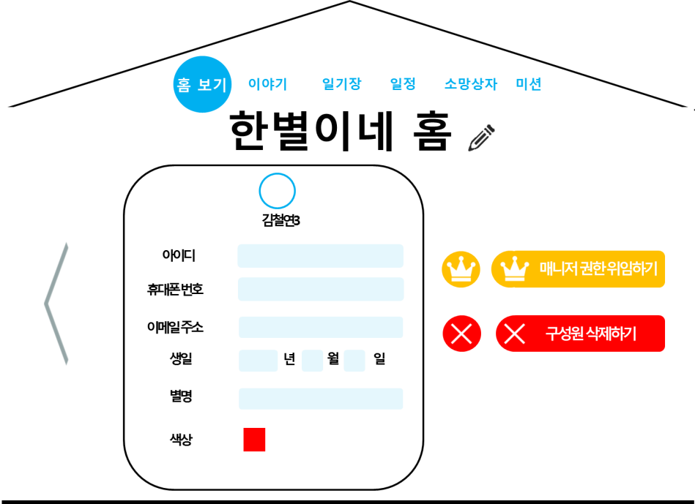
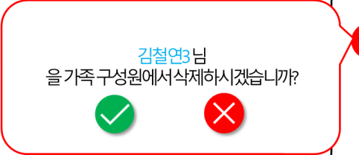
화면ID | Web_UC007_#2 | 화면제목 | 관리자모드 상세프로필 화면
페이지경로 : Web_UC007_#1화면에서 간략 프로필 선택. |  |  | Description (장한별)
 |  |  | 1 | 관리자가 선택한 가족의 상세 프로필정보를 표시해준다. 선택한 가족 구성원의 프로필 사진과, 이름, 아이디, 휴대폰 번호, 이메일 주소, 생일, 별명, 색상 등을 보여준다.
 |  |  | 2 | 매니저 권한 위임 버튼. 마우스를 올리면 버튼의 상세 정보가 표시되고, 클릭 시, 매니저 권한 위임 확인 창이 보여진다.
 |  |  | 3 | 구성원 삭제하기 버튼. 마우스를 올리면 버튼의 상세 정보가 표시되고, 구성원 삭제 확인 창이 보여진다.
 |  |  | 4 | 매니저 권한 위임 확인 버튼. 클릭 시, 서버로 요청하여 선택한 가족 구성원에게 매니저 권한을 위임할 수 있다. 성공적으로 권한이 위임되면 다시 로그인을 해야한다.
 |  |  | 5 | 취소 버튼. 매니저 권한 위임하기가 취소된다.
 |  |  | 6 | 구성원 삭제 확인 버튼. 클릭 시, 서버로 선택한 구성원의 정보를 보내 가족 연결을 끊을 수 있다.
4
5
1
2
3
6
7

Slide 3
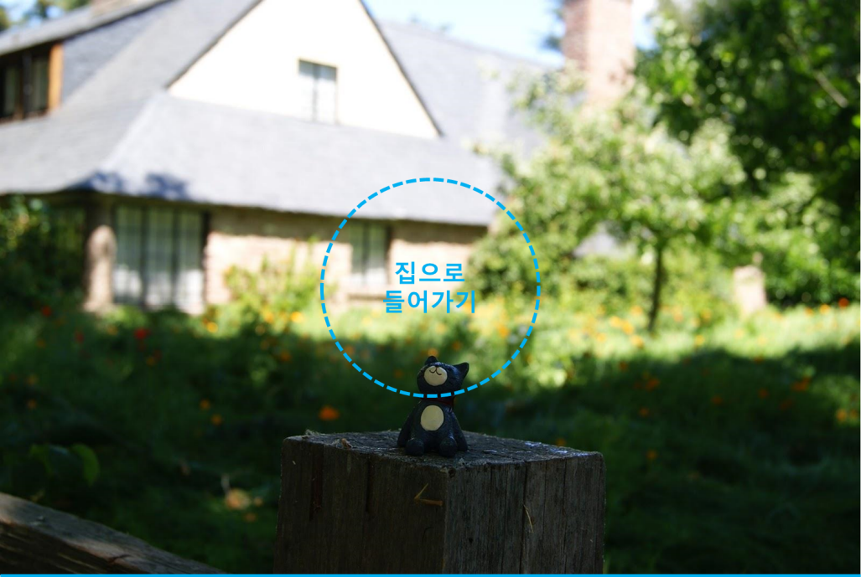
화면ID | Web_UC007_#3 | 화면제목 | 시작화면
페이지경로 : Web_UC007_#2에서 관리자 권한 위임 성공 |  |  | Description (장한별)
 |  |  | 1 | 매니저 권한이 위임되어 자동으로 로그아웃 되었다. 시작 버튼을 눌러서 다시 로그인을 하면 된다.
1

